Slide 1
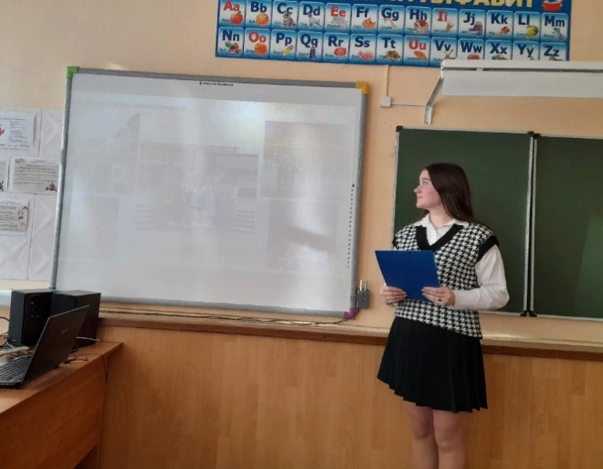
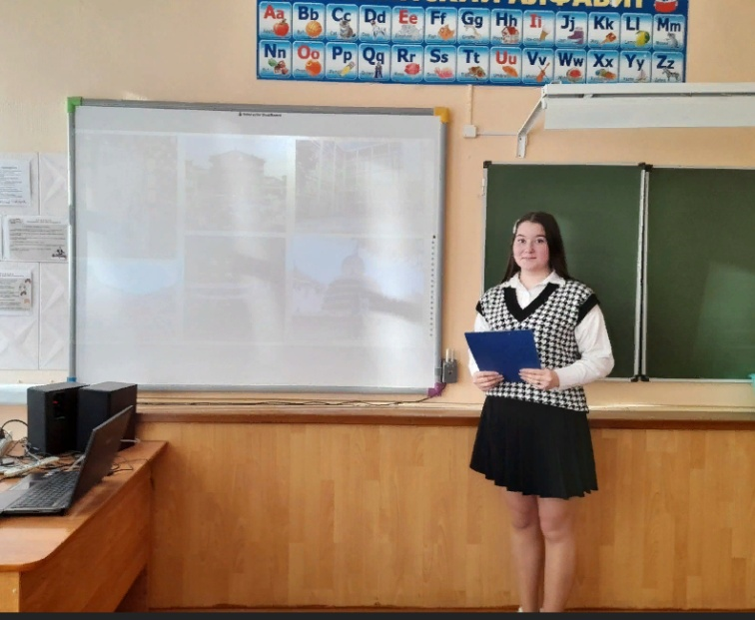

Slide 2
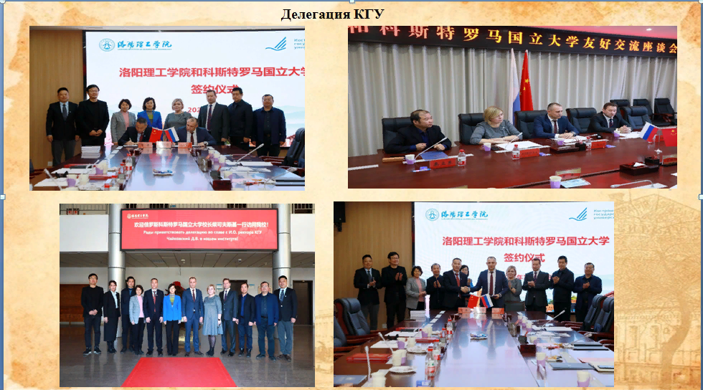
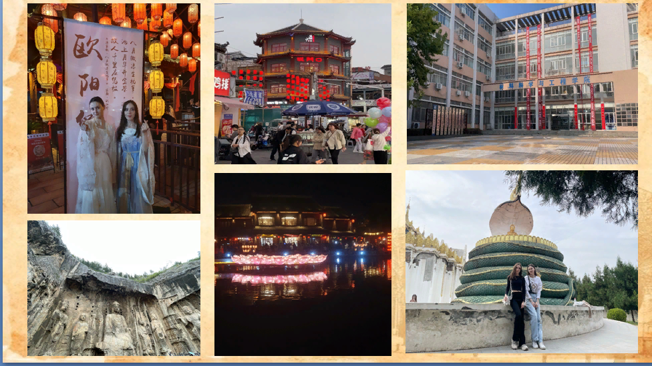

Slide 3
В рамках недели науки , выпускница МКОУ” Островская СОШ”, Худякова Валентина, защитила проект на тему: “Школьный и студенческий обмен”
Научный руководитель: Т.А. Обидина

